Slide 1

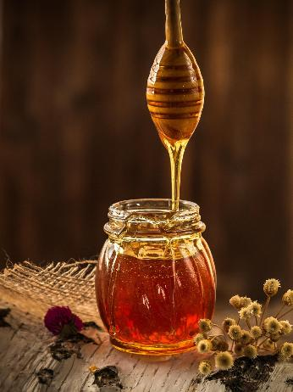
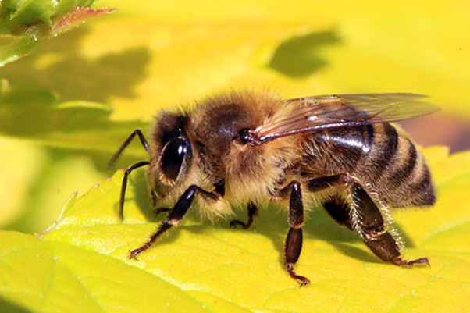
העולם המופלא של הדבורה
פעילויות

Slide 2
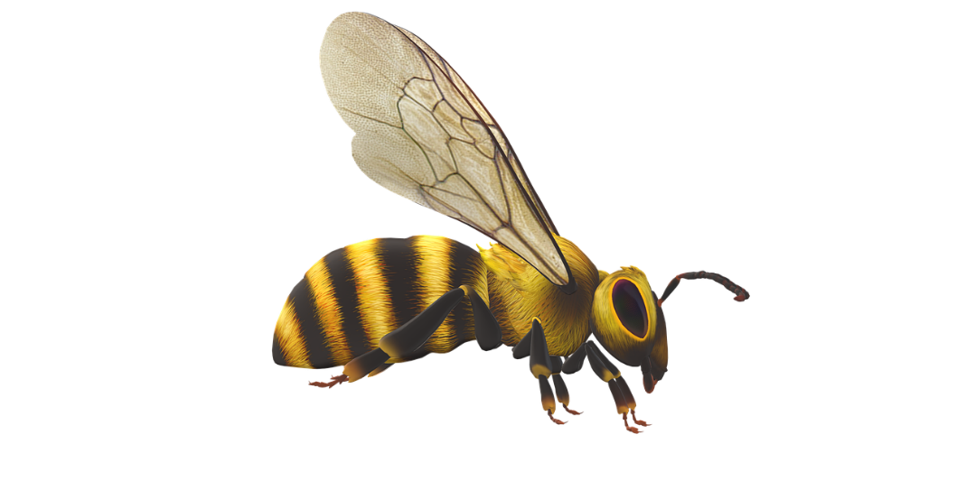

נושא א: דבורת הדבש כחרק
הגוף בנוי משלושה חלקים: ראש, חזה ובטן
שש רגלים שיוצאות מהחזה.
שתי זוגות כנפיים שיוצאות מהחזה
חדק מציצה (שאיבת צוף)
שני מחושים (הרחה, מישוש, תנודות אוויר)
שתי עיניים מורכבות (עיני תשבץ) ושלוש
עיניים פשוטות ממוקמות בחלקו העליון של הראש, בין העיניים המורכבת
עוקץ בקצה הבטן שמחובר לבלוטת רעל (הגנה מפני אויבים).
צבע שחור וצהוב (אזהרה)

Slide 3
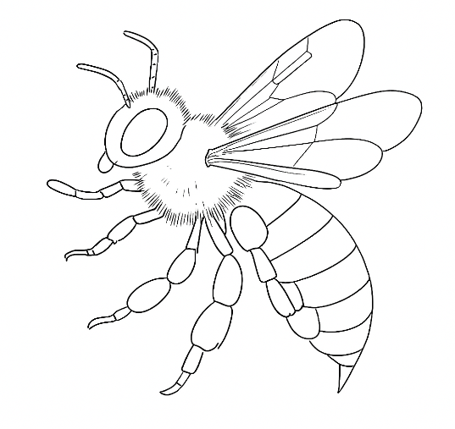


פעילות: צבעו את איור הדבורה כמו בתמונה

Slide 4
פעילות: צבעו את איור הדבורה כמו בתמונה וכתבו את שמות איברי הגוף של הדבורה

Slide 5
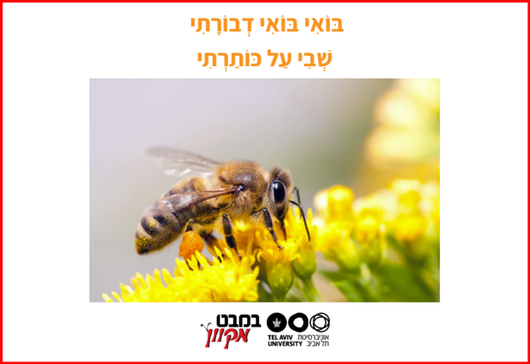
במבט מקוון, יחידת תוכן, כיתה א

Slide 6
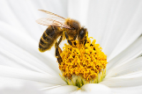
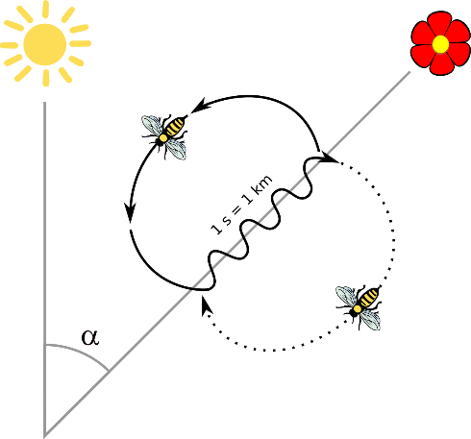
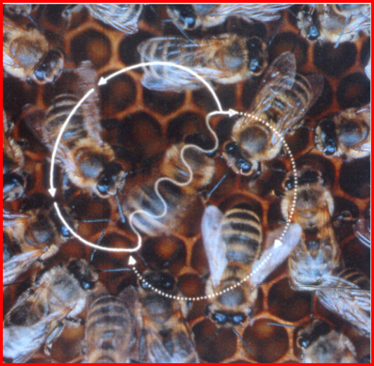
נושא ב: תקשורת
מחול הדבורה: שיתוף במידע על אודות מקורות מזון
Notes:
- איור ריקוד הדבורה (ויקיפדיה) Own work - File:Bee dance.png File:Sun01.svg File:Abeille-bee.svg byEmmanuel Boutet File:RosendeutschschweizerBlatt.svg by Kilom691 תמונת הצילום (ויקיפדיה – מחול הדבורה)
הסבר מתוך ויקיפדיה: "המחול כולל ריצה תוך התוויית תבנית הספרה שמונה. ריצה פתלתלה (שלב הריקוד הפתלתל) המלווה בפנייה לימין על מנת לחזור לנקודת ההתחלה (שלב החזרה), שוב ריצה פתלתלה המסתיימת בפנייה במעגל לשמאל, וכך הלאה תוך החלפה קבועה בין פניות לימין לפניות לשמאל לאחר שלב הריקוד הפתלתל. שלב הריקוד הפתלתל במחול הוא החלק המרשים והאינפורמטיבי ביותר במחול הדבורה"

Slide 7

פעילות: רוקדים את ריקוד הדבורה
מסרטטים על הרצפה את המסלול של ריקוד הדבורה (אורך 3 מטרים ורוחב 2 מטרים (הספרה 8 וכן הקו הפתלתל באמצע).
מדגימים את אופן הריקוד של הדבורה בעזרת התרשים (שקופית קודמת).
מתחילים בהתחלה של הקטע הפתלתל ונעים עד סוף הקטע.
פונים ימינה ונעים בחצי העיגול של הספרה 8 עד לנקודת ההתחלה.
ממשיכים לקטע הפתלתל ונעים עד סוף הקטע.
פונים שמאלה ונעים בחצי העיגול השני של הספרה 8 עד לנקודת ההתחלה.
וחוזרים חלילה.
מומלץ להשמיע את היציקה הקלאסית "ריקוד הדבורה".

Slide 8
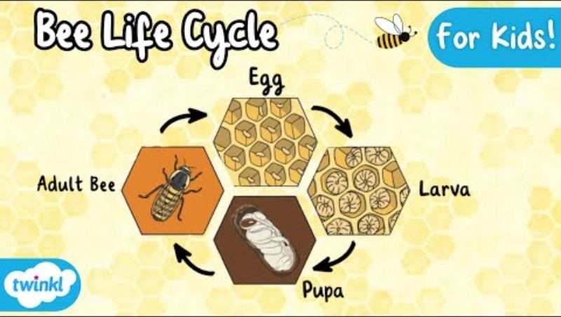
נושא ג: מחזור החיים של הדבורה
Notes:
https://www.youtube.com/watch?v=xQpolPycuxQ

Slide 9
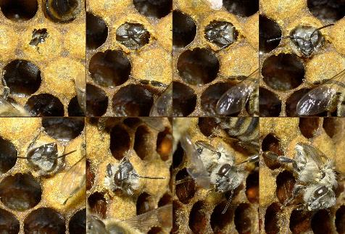
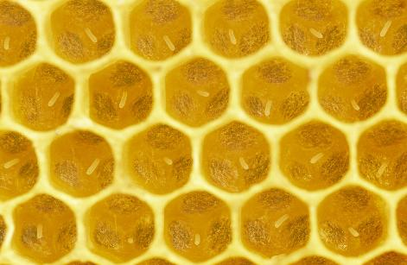
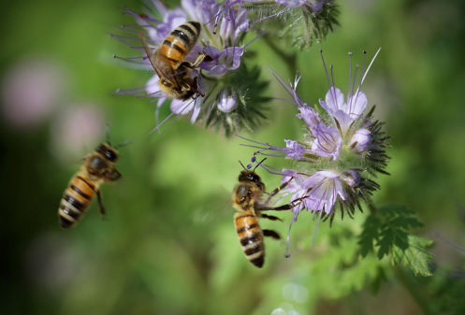
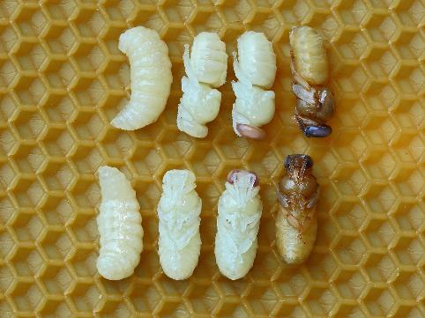
3
1
4
2
Notes:
תמונת הגלמים: ויקיפדיה. בעל היצירה: Waugsberge קישור למקור: https://commons.wikimedia.org/wiki/File:Drohnenpuppen_81b.jpg#mw-jump-to-license
תמונת הגחה של דבורה (בוגרת) מתוך התא. העל היצירה: Waugsberg קישור למקור:https://commons.wikimedia.org/wiki/File:Schluepfende_Biene.jpg#mw-jump-to-license

Slide 10


נושא ד:
מבנה הכוורת - גאונות של הטבע
אילו צורות גאומטריות אפשריות לבניית תאים (עגול, ריבוע, משושה)?
מהו הייתרון בבניית תאים בצורה של משושה?
מה חשוב לדבורה: יציבות, חיסכון בחומר, ניצול שטח?
פעילות 1
1. נסו לכסות דף נייר בצורות של עיגולים, ריבועים ומשושים.
2. איזה מבנה מכסה הכי הרבה שטח בלי רווחים?
Notes:
תאים משושים מכסים שטח בצורה מושלמת בלי רווחים.
- הם דורשים פחות חומר לבנייה לעומת עיגולים או ריבועים.
- המשושה הוא הצורה היעילה ביותר מבחינת יחס שטח לנפח.

Slide 11
פעילות 2 – הנחיות למורה
בניית ריצוף משולשים: מחלקים לתלמידים גזרי נייר בצורת משולשים שווי-צלעות שאורך הצלע הוא 5 ס"מ. מבקשים מהם לרצף ריבוע של קרטון שצלעו 30 ס"מ במשולשים ולהדביק אותם כך שיכסו את השטח כולו בצורה צפופה ככל האפשר.
בניית ריצוף משושים: מחלקים לתלמידים גזרי נייר בצורת משושים שאורך הצלע שלהם הוא 5 ס"מ. ומבקשים מהם לרצף ריבוע קרטון זהה (30×30 ס"מ) באמצעות המשושים, ולהדביק אותם בצורה צפופה וללא רווחים.
מדידה והשוואה: סופרים כמה יחידות (משולש, משושה) דרושים לכל ריצוף. משווים ומגלים שהמשושים מכסים את אותו השטח בפחות יחידות.
שאלה: אם הייתם צריכים לאחסן כמה שיותר דבש עם כמה שפחות שעווה, איזו צורה הייתם בוחרים?

Slide 12
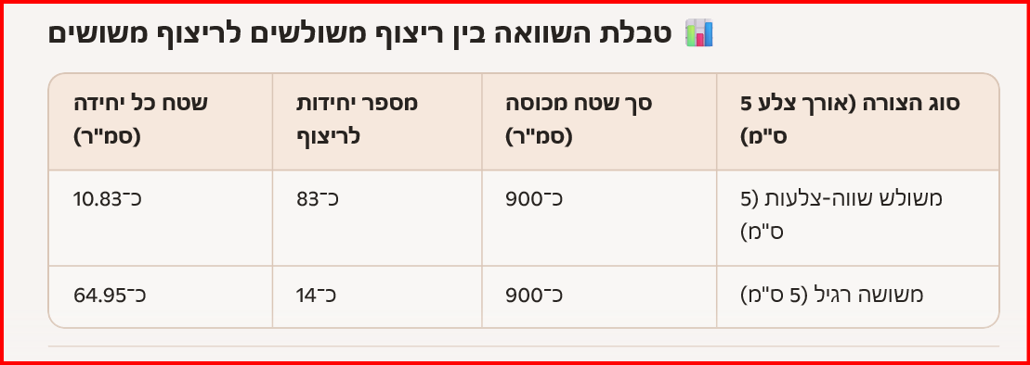
תחשיב של בינה מלאכותית

Slide 13
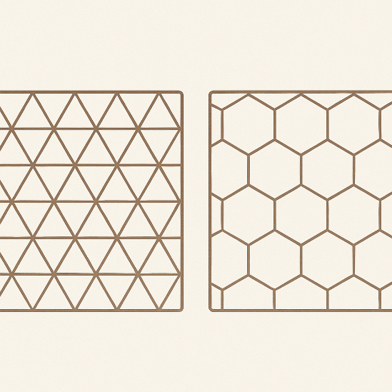

באיזה מבנה יידרש יידרש יותר דונג לבניית הכוורת?
רמז: היכו יש פחות קווים מפרידים?
איזה מבנה נתמך יותר על ידי הצורה ההנדסית?
רמז: ספרו כמה משולשים מחוברים למשולש אחד וכמה משושים מחוברים למשושה אחד?
הסיקו: איזה מבנה יציב יותר?

Slide 14
ביומימקרי:
פתרונות טכנולוגיים בהשראת הכוורת
  |בנייה: קירות קלים וחזקים עם מבנה משושה (לוחות סנדוויץ').
  תעופה: חומרים מרוכבים במטוסים עם מבנה כוורת פנימי לחוזק וקלות.
  אריזה: קרטונים עם מבנה כוורת פנימי להגנה על מוצרים.
  רובוטיקה: רובוטים מודולריים עם מבנה משושה לניידות וגמישות.
  אנרגיה: תאים סולאריים עם מבנה משושה לניצול מקסימלי של שטח.

Slide 15

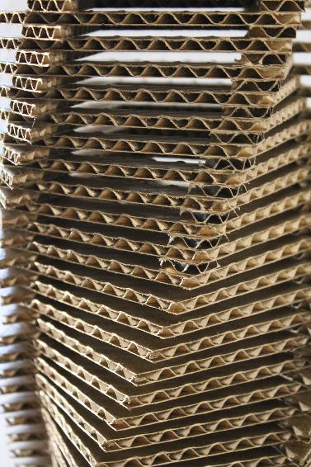
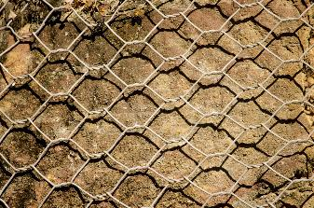
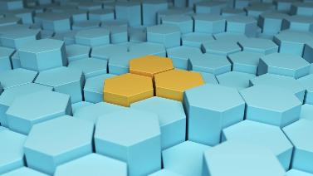
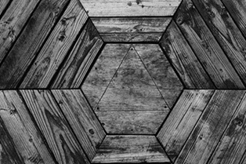
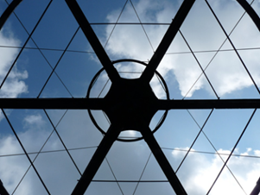
מבנים בהשראת הכוורת

Slide 16


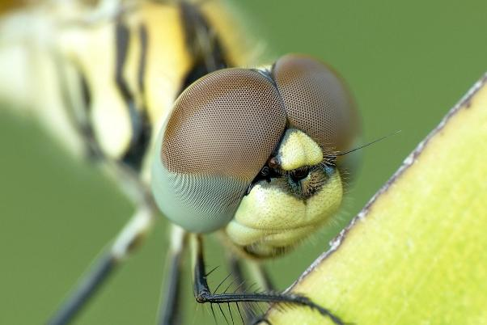
משושים בטבע
גביש שלג
עיני תשבץ

Slide 17
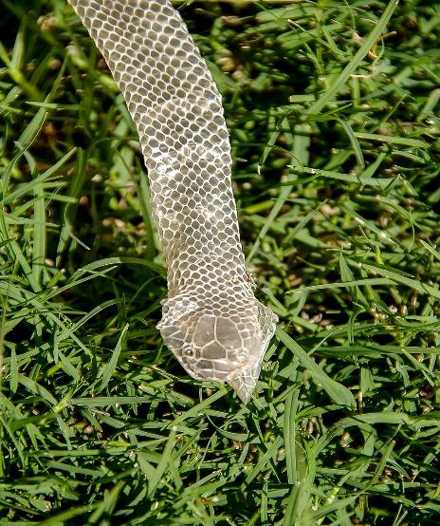
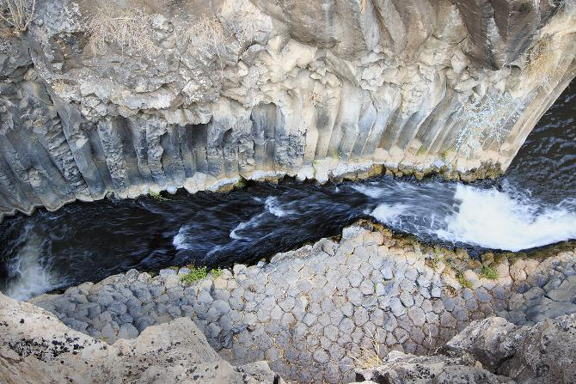
משושים בטבע - המשך
נחל המשושים (רמת הגולן) – בזלת, מקור

Slide 18

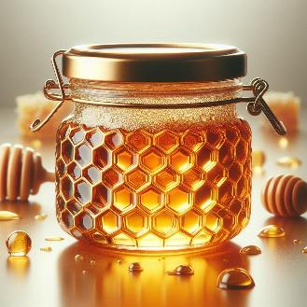

נושא ה: הדבש
הדבש הוא תערובת מתוקה מאוד של חומרים שנוצר מצוף ואבקה על ידי הדבורים.
חמישית מנפח הדבש הם מים.
הדבש מכיל גם סוכרים, מעט חלבונים, ויטמינים ומינרלים.
הדבש משמש כמזון למלכה, לזחלים ולבוגרים.
בגלל המתיקות הגבוהה מאוד וכמות מועטה של מים, הדבש יכול להישמר אלפי שנים.

Slide 19
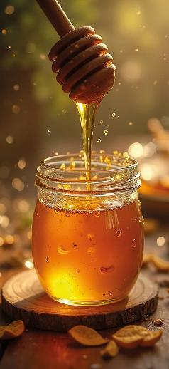
פעילות 1: חוקרים את תכונות הדבש
מחלקים לתלמידים דגימות של סוגי דבש שונים (פרחי הדר,
אקליפטוס, פרח בר וכדומה).
כל תלמיד/קבוצה בודק/ת:
- צבע ודרגתו (מבהיר ועד כהה)
- מצב צבירה (נוזל כמו מים, נוזל צמיג, מוצק גבישי)
- ריח (למשל, ריח הדרים)
- טעם (אם מתאים מבחינה בריאותית)
- מסיסות בנוזלים (מים, שמן)
- מרקם (חלק, גרגירי, גבשושי
במה דומים סוגי הדבש זה לזה ובמה הם שונים?
מומלץ לארגן את המידע שנאסף על ידי הקבוצות בטבלה כיתתית.

Slide 20

פעילות 2: מהי בעיית זיוף הדבש?
היקף התופעה: מחקרים מצביעים על כך שעד 76% מהדבש הנמכר במרכולים עבר תהליכים שמסירים ממנו את גרגירי אבקת הפרחים (פולן), מה שמקשה לזהות את מקורו האמיתי.
מניעים לזיוף: דבש טהור הוא מוצר יקר לייצור. כדי להוזיל עלויות, יצרנים מוסיפים תחליפים כמו סירופ סוכר, עמילן אפילו חומרים כמו גיר או גבס.
סכנות בריאותיות: דבש מזויף לא רק שאינו מספק את היתרונות הבריאותיים של דבש אמיתי, אלא עלול להכיל חומרים מזיקים, כמו מתכות כבדות.

Slide 21
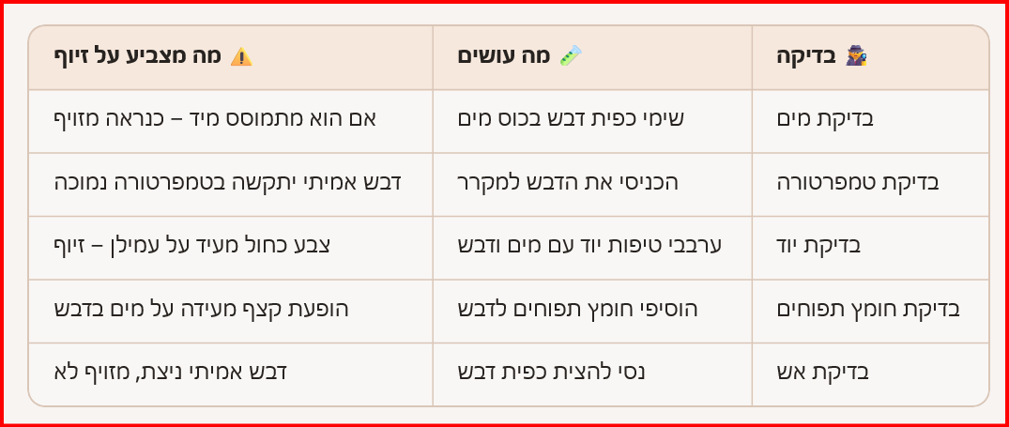
בדיקות לזיהוי דבש מזויף (בינה מלאכותית)

Slide 22
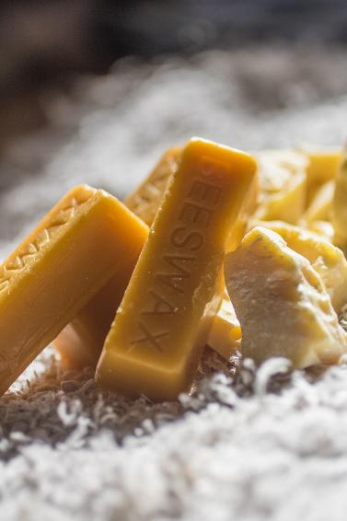
נושא ו: דונג הדבש
דונג הוא חומר טבעי שדבורים מייצרות בגופן.
הן משתמשות בו כדי לבנות את תאי הכוורת!
שם הן שומרות את הדבש והביצים שלהן.
הדונג רך, נעים למגע, ויש לו ריח מתוק ועדין.
אפשר להשתמש בו כדי להכין נרות,
והוא נשרף יפה בלי עשן.
דונג נקרא גם שעוות דבורים.
מומלץ להביא לכיתה דונג ולבחון את תכונותיו

Slide 23

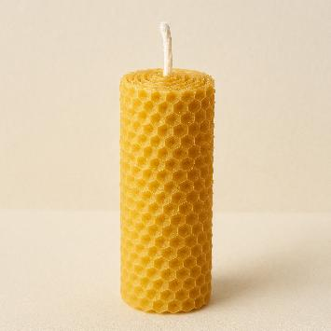
פעילות: הכנת נר מדונג
ציוד וחומרים: יריעות דונג, פתילים מכותנה, מספריים, סרגל, מייבש שיער.
הערה: אם היריעה קשה מדי מחממים אותה מעט בעזרת מייבש שיער.
מהלך ההכנה
חותכים את הפתיל מעט ארוך מאורך היריעה.
מניחים את הפתיל בקצה האחד של היריעה (לאורך)
מגלגלים את היריעה סביב הפתיל באופן מהודק.
מהדקים את החלק התחתון של הנר.
אם אין יריעות דונג, אפשר להתיך גושי דונג בסיר שנתון בתוך
סיר מים, ליצוק את הדונג המותך על נייר עיתון ולרדד. מניחים
את הפתיל ומגלגלים את הריעה סביב הפתיל.

Slide 24
נושא ז: דבורי הבר בסכנה
בישראל יש מעל 1,100 מינים של דבורי בר!
הן שונות מדבורת הדבש – הן לא חיות בכוורות, לא מייצרות דבש,
אבל הן חשובות מאוד להאבקה של פרחי בר וצמחים טבעיים.
בשנים האחרונות, דבורי הבר נפגעות ממספר גורמים:
תחרות עם דבורי הדבש על צוף ואבק הצמצום שטחי טבע ופריחה
שינויי אקלים ומחלות
שימוש בחומרי הדברה בשדות חקלאיים.
הפגיעה בדבורי הבר גורמת לירידה בהאבקה של פרחי בר, לפגיעה בצמחים
מקומיים, לפגיעה בבעלי חיים שניזונים מהם ולצמצום מגוון המינים.
דברי רקע לתלמידים

Slide 25
פעילות 1: דבורת הדבש ודבורת הבר
היעזרו במקורות מידע והשוו בין דבורת הדבש לבין דבורת הבר.
נקודות להשוואה:
חיה לבד / חיה במושבה
המזון
ייצור דבש
חלוקת תפקידים בקן: מלכה, פועלות, זכרים
מאפיין אחר

Slide 26
פעילות 2: מה מאיים על דבורת הבר
קראו את קטע המידע הבא והשיבו:
מחקר שנערך באזורי טבע בישראל מצא שבאזורים שבהם יש ריבוי כוורות של דבורת דבש, מספר דבורי הבר ירד בעשרות אחוזים – לעיתים עד 70% פחות פעילות של דבורי בר לעומת אזורים ללא כוורות.
שאלות:
מהו הגורם המאיים על דבורי הבר לפי קטע המידע. הסבירו את התשובה.
אילו עוד גורמים יכולים לפגוע בדבורי הבר?
העלו רעיונות לשמירה על דבורי הבר.
כתבו כרזה שמטרתה להסביר מדוע חשוב לשמור על דבורי הבר.

Slide 27
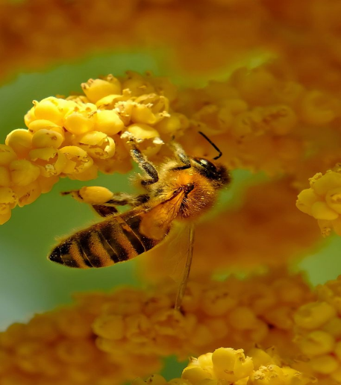
תם ולא נשלם

Slide 28
רשימת מקורות
גידול אינטנסיבי של דבורי דבש בכוורות מאיים על המערכת האקולוגית בשמורת החרמון, מוזיאון הטבע, אוניברסיטת תל-אביב
דבורת הדבש, רמת הנדיב
אפקט הפרפר של דבורת הדבש, אוניברסיטת תל אביב
Teva-Bizדבורי הבר בישראל,

